Slide 1

A previdência complementar do servidor paulista
Carlos Henrique Flory
Abril de 2014

Slide 2

ANTES DE MAIS NADA...
Sejam muito bem-vindos!

Slide 3
CONTAMOS COM VOCÊS PARA:
Continuarmos a construir a maior fundação de previdência complementar para servidores públicos do país
Estarmos sempre na vanguarda e oferecer as melhores alternativas para o servidor paulista
Cuidarmos com segurança e responsabilidade do patrimônio dos nossos participantes
Fazermos a melhor gestão financeira e administrativa
SERMOS A MELHOR PARCEIRA DO FUTURO DOS NOSSOS PARTICIPANTES!

Slide 4

MÃOS À OBRA!

Slide 5
A PREVIDÊNCIA DO SERVIDOR PÚBLICO
ATÉ AS EMENDAS CONTITUCIONAIS DE 1998 E 2003:
  Mudança de ativo para inativo na folha de pagamento
  Contribuição somente para pensão (6%)
  Regime de repartição simples sem capitalização
  Integralidade – último salário
  Paridade – entre ativos e inativos
  Benefícios vitalícios indevidos - filhas solteiras/netos
Até 2007, o Estado de São Paulo somente havia realizado o ajuste na contribuição de 11% sobre o valor bruto (6% para o IPESP e 5% para a Sefaz) e instituído a contribuição solidária de aposentados e pensionistas acima do teto (11%)
Após 2007, o Estado de São Paulo aprovou as leis que realizaram mudanças no cálculo das pensões e no rol de beneficiários, unificou a contribuição para 11% destinada ao órgão gestor único (SPPREV) e manteve o IPESP com outras atribuições

Slide 6

RAZÕES PARA MUDAR

Slide 7







AGEING SOCIETY

Slide 8
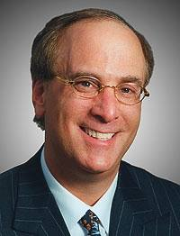
PREVIDÊNCIA x LONGEVIDADE
“A longevidade é uma tendência incontornável e sobre a qual não se discute o necessário.”
“Se não nos prepararmos, e logo, enfrentaremos uma crise duríssima. com grandes implicações políticas. porque muitas pessoas simplesmente não terão os recursos necessários para viver dignamente na velhice.”
“Se as pessoas não começarem a se preocupar quanto antes, nunca terão os recursos necessários.”
“Quando a previdência social foi criada nos Estados Unidos, nos anos 30, os trabalhadores se aposentavam aos 62 anos e morriam aos 67.”
“Não existe sistema previdenciário no mundo, seja nos Estados Unidos, na China, no Brasil ou na Inglaterra, preparado para enfrentar os custos da longevidade.”
Larry Fink
Presidente da BlackRock, maior empresa de administração de investimentos do mundo, cuja atividade principal é administrar os fundos de pensão de milhões de trabalhadores e aposentados. Estão sob o seu cuidado aplicações no total de 3,9 trilhões de dólares, um valor superior ao PIB da Alemanha.

Slide 9
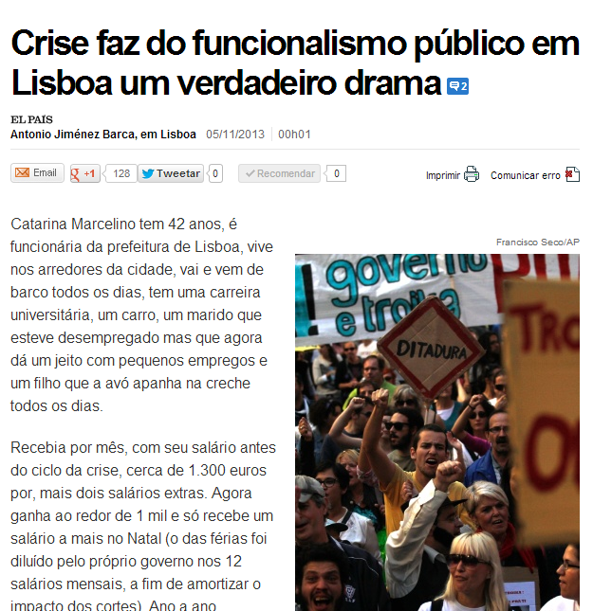
EXEMPLO DE PORTUGAL
“O próximo orçamento geral do governo português do conservador Pedro Passos Coelho prevê uma nova redução no salário dos funcionários públicos, que afetará todos os que ganham mais de 600 euros, mais ou menos 90% dos 700 mil funcionários públicos de Portugal.”
"Me aposentarei aos 70 anos. Não poderei trabalhar mais. E as aposentadorias estão sendo cortadas. Eu ainda trabalho para que minha aposentadoria fique maior, para que minha vida não sofra demais. Porque, embora não seja especialmente pessimista, sei que isto não vai mudar para melhor, sei que ficaremos assim".
Clarisse Afonso, 67 anos

Slide 10








SITUAÇÃO MUNDIAL
DETROIT
Decretou falência em 18.07.13
Previdência: dívida de US$ 9 bi
INGLATERRA
Reforma em 2011
Aumento 50% na contribuição (6,4% - 9,6%)
Idade mínima: de 65 para 67 anos
Pensão paga pela média
ESPANHA
Tempo de contribuição: 38,5 anos
Idade mínima: 65 para 67 anos
Congelamento do valor das pensões
FRANÇA
Aprovação da reforma em 15.10.13
Tempo de contribuição: 41,5 para 43 anos
Aumento na alíquota de contribuição
Idade mínima: de 60 para 62 anos (2010)
ITÁLIA
Idade mínima: 65 para 67 anos
BÉLGICA
Idade mínima: 65 anos (integral)
Idade mínima: 62 anos (proporcional)
Eliminou regimes especiais
GRÉCIA
Previdência: dívida de US$ 19,3 bi
Corte de 13º e 14º salários
Tempo de contribuição: 37 para 40 anos
Idade mínima: 65 anos (ambos sexos)
Corte de 7% nas pensões

Slide 11
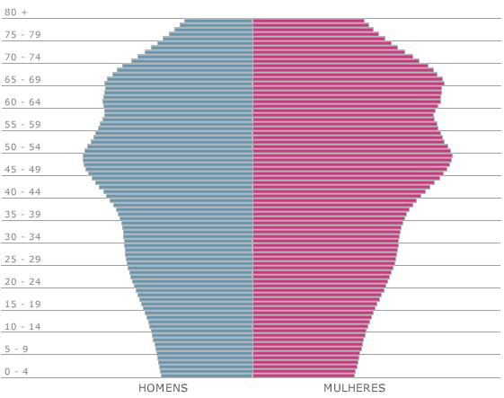
POPULAÇÃO BRASILEIRA
DE 1980 A 2050
2050
BÔNUS DEMOGRÁFICO
2010
1980
Source: IBGE

Slide 12




AGEING SOCIETY
 | 1960 | 2010
Expectativa de vida ao nascer | 48 anos | 73,4 anos
Taxa de fecundidade | 6,3 | 1,9
População 0-14 anos (% do total) | 42,7 | 24,1
População 65 anos ou + (% do total) | 2,7 | 7,4

Slide 13

RPPS X INSS
R$ 47 BI
900 mil aposentados e pensionistas do setor público federal
R$ 43 BI
27 milhões de aposentados e pensionistas do INSS
Até quando a sociedade vai admitir isso?

Slide 14
PRIVADO X PÚBLICO
SETOR PRIVADO
SETOR PÚBLICO
OPCIONAL
1 – FUNDO DE PENSÃO
2 – ASSOCIAÇÕES DE CLASSE
3 – BANCOS E SEGURADORAS
SISTEMA DE CAPITALIZAÇÃO
EM BD OU CD
ÚLTIMO PAGAMENTO
(Descontos: Contribuição Previdenciária + IR)
Valor líquido: cerca de 80%
OBRIGATÓRIO = RPPS
CONTRIBUIÇÕES:
SERVIDORES(11%)
GOVERNO (22%)
SISTEMA DE REPARTIÇÃO SIMPLES E/OU CAPITALIZAÇÃO COM BENEFÍCIO DEFINIDO
PREVIDÊNCIA COMPLEMENTAR
SISTEMA ÚNICO
R$ 4.390,24
OBRIGATÓRIO = RGPS (INSS)
CONTRIBUIÇÕES:
TRABALHADORES E EMPREGADORES
SISTEMA DE REPARTIÇÃO SIMPLES
SISTEMA BÁSICO
MODELO DE SP ATÉ DEZ/11

Slide 15
MODELO ANTERIOR
Órgão Gestor Único
Aposentadoria
    Idade/Tempo de contribuição
    Integral (BD) / Média (BD)
        Benefício Vitalício
    Pensão - em BD e vitalício
    Regime de Repartição Simples
        Contribuição servidor ativo
        Contribuição servidor inativo/pensionista ( antigos acima do teto do INSS)
        Contribuição patronal
        Insuficiência financeira coberta pelo ente
EQUILÍBRIO ATUARIAL DEPENDE DA SAÚDE FINANCEIRA DO ENTE

Slide 16

NOVO CAMINHO

Slide 17

FUNDAMENTOS JURÍDICOS
ART. 40 DA CONSTITUIÇÃO FEDERAL (§ 14 e §15 e §16)
ART. 202 DA CONSTITUIÇÃO FEDERAL
LEI COMPLEMENTAR 109/01
LEI COMPLEMENTAR 108/01
RESOLUÇÕES CGPC

Slide 18
CONSTITUIÇÃO FEDERAL
CONSTITUIÇÃO FEDERAL
Art. 40
Aos servidores titulares de cargos efetivos da União, dos Estados, do Distrito Federal e dos Municípios, incluídas suas autarquias e fundações, é assegurado regime de previdência de caráter contributivo e solidário, mediante contribuição do respectivo ente público, dos servidores ativos e inativos e dos pensionistas, observados critérios que preservem o equilíbrio financeiro e atuarial e o disposto neste artigo.
§ 14 - A União, os Estados, o Distrito Federal e os Municípios, desde que instituam regime de previdência complementar para os seus respectivos servidores titulares de cargo efetivo, poderão fixar, para o valor das aposentadorias e pensões a serem concedidas pelo regime de que trata este artigo, o limite máximo estabelecido para os benefícios do regime geral de previdência social de que trata o art. 201.
§ 15 - O regime de previdência complementar de que trata o § 14 será instituído por lei de iniciativa do respectivo Poder Executivo, observado o disposto no art. 202 e seus parágrafos, no que couber, por intermédio de entidades fechadas de previdência complementar, de natureza pública, que oferecerão aos respectivos participantes planos de benefícios somente na modalidade de contribuição definida.

Slide 19
LEI 14.653 DE 23/12/11
LEI 14.653/11
Artigo 1º § 1º - O regime de previdência complementar de que trata o “caput” deste artigo, de caráter facultativo, aplica-se aos que ingressarem no serviço público estadual a partir da data da publicação desta lei, e abrange:
1 - os titulares de cargos efetivos (...);
2 - os titulares de cargos vitalícios ou efetivos da Administração direta, suas autarquias e fundações, da Assembleia Legislativa, do Tribunal de Contas e seus Conselheiros, das Universidades, do Poder Judiciário e seus membros, do Ministério Público e seus membros, da Defensoria Pública e seus membros;
3 - os servidores ocupantes, exclusivamente, de cargo em comissão declarado em lei de livre nomeação e exoneração, bem como de outro cargo temporário ou de emprego junto à Administração direta, suas autarquias e fundações, à Assembleia Legislativa, ao Tribunal de Contas, às Universidades, ao Poder Judiciário, ao Ministério Público, à Defensoria Pública e à Polícia Militar.

Slide 20
LEI 14.653 DE 23/12/11
LEI 14.653/11
DISPOSIÇÕES TRANSITÓRIAS
Artigo 4º - Observado o disposto nos artigos 1º, 3º e 27 da parte permanente desta lei, o regime de previdência complementar poderá ser aplicado aos atuais servidores públicos estaduais admitidos com fundamento na CLT, aos atuais deputados da Assembléia Legislativa do Estado de São Paulo, desde que não integrem outro regime próprio de previdência pública de qualquer ente da federação, bem como aos atuais servidores ocupantes exclusivamente de cargos em comissão, declarados em lei de livre nomeação e exoneração.

Slide 21
O ESTADO DE SÃO PAULO
O Estado de São Paulo possui cerca de 527 mil servidores vinculados ao RPPS e de 173 mil contribuintes do RGPS.
A idade média dos servidores de SP é 46 anos.
Em média, todos os servidores se aposentarão nos próximos 11 anos.
Hoje existem cerca de 435 mil beneficiários no sistema previdenciário paulista.
Ano | Custo RPPS | Relação com o custo dos servidores ativos
2014 | 23.867.644 | 88%
2024 | 37.046.033 | 156%
2034 | 44.755.750 | 229%
2044 | 46.237.995 | 277%
2054 | 40.206.150 | 256%
2064 | 31.029.981 | 204%
EFEITO DO NOVO MODELO

Slide 22
NOVO MODELO
SOMENTE PARA REMUNERAÇÕES ACIMA DO TETO DO INSS:
    Plano CD puro – Capitalizado – contas individuais
    Benefícios com base no saldo acumulado pelo participante
    Pensões (idem)
    Não vitalício
    Benefícios de risco contratados individualmente de acordo com as necessidades do participante (seguradoras)
    Risco da longevidade minimizado por tempo/taxa de contribuição e soluções de mercado (seguradoras)

Slide 23
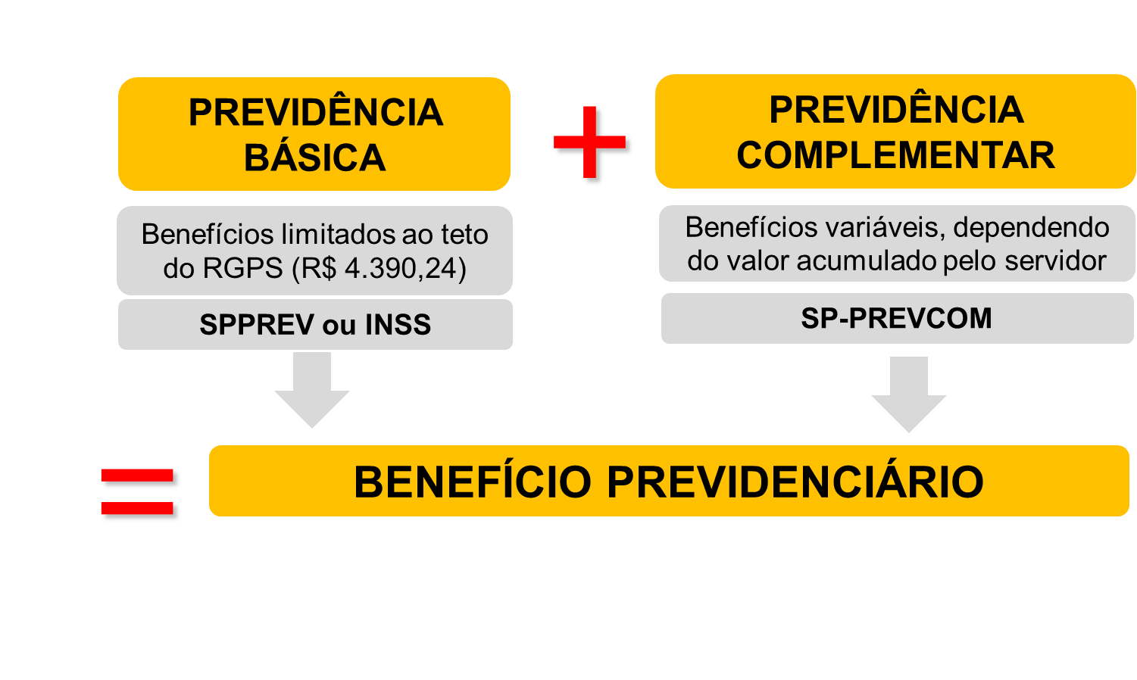
SOLUÇÃO ADOTADA POR SÃO PAULO

Slide 24
NOVAS REGRAS
    Não há a obrigatoriedade de 100% do último salário
    80% do último salário se equipara ao modelo anterior (sem contribuição previdenciária e com IR menor)
    Dada uma boa gestão, os principais fatores para atingir essa meta são:
      Taxa de contribuição (p.ex. 11% do modelo anterior)
      Rentabilidade (no mínimo 3,5%?)
      Tempo de contribuição (35 ou 45 anos?)
    A combinação desses itens garante o valor do benefício = pode ser maior que o último salário

Slide 25
PREVISÃO DE ADESÃO
CATEGORIA | REGIME PREVIDENCIÁRIO | CONTRIBUIÇÃO SERVIDOR | CONTRIBUIÇÃO PATRONAL
Servidores antigos RPPS | RPPS | 11% sobre salário integral | 22% sobre salário integral + insuficiência financeira
Novos servidores que ganham abaixo de R$ 4.390,24
Novos servidores que ganham acima de R$ 4.390.24 | Abaixo do teto | RPPS | 11% até o teto | 22% até o teto
 | Acima do teto | Previdência Complementar | 7,5% do valor que excede o teto | Até 7,5% do valor que excede o teto (paritária)
EXPECTATIVA PARA OS PRÓXIMOS 15/20 ANOS:
  acima de 200.000 participantes no RP + RG
  capitalização de cerca de R$ 16 bilhões

Slide 26
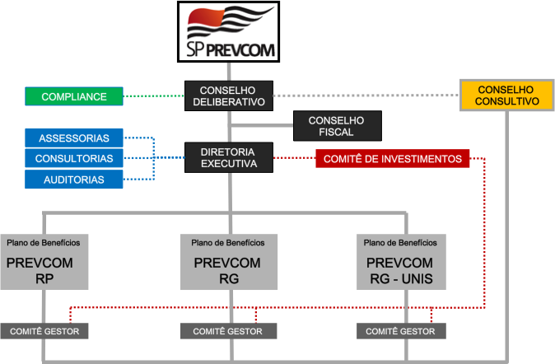
GOVERNANÇA CORPORATIVA

Slide 27
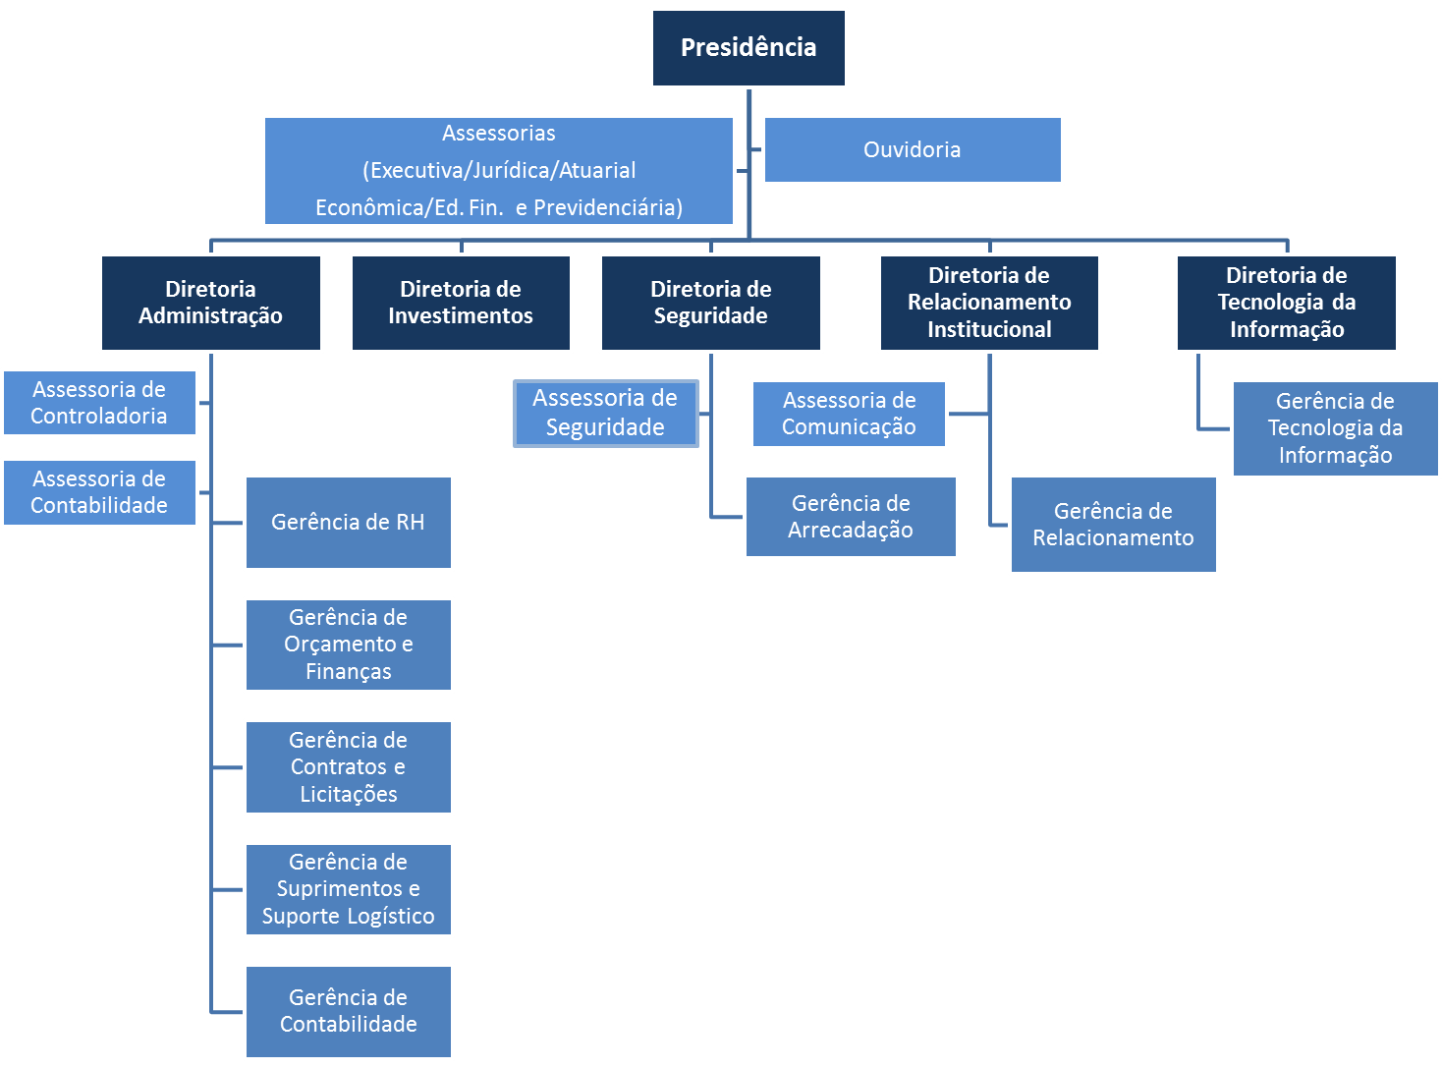
ESTRUTURA ORGANIZACIONAL

Slide 28

RISCOS DO PLANO CD

Slide 29

WHEN I’M SIXTY FOUR
When I get older, losing my hair, many years from now
Will you still be sending me a valentine, birthday greetings, bottle of wine?
If I'd been out 'til quarter to three, would you lock the door?
Will you still need me, will you still feed me when I'm sixty-four?
You'll be older too
Ah, and if you say the word, I could stay with you
I could be handy, mending a fuse when your lights have gone
You can knit a sweater by the fireside, Sunday mornings, go for a ride
Doing the garden, digging the weeds, who could ask for more?
Will you still need me, will you still feed me when I'm sixty-four?
Every summer we can rent a cottage
In the Isle of Wight if it's not to, dear
We shall scrimp and save
Ah, grandchildren on your knee, Vera, Chuck and Dave
Send me a postcard, drop me a line stating point of view
Indicate precisely what you mean to say, yours sincerely wasting away
Give me your answer, fill in a form, mine forever more
Will you still need me, will you still feed me when I'm sixty-four?

Slide 30
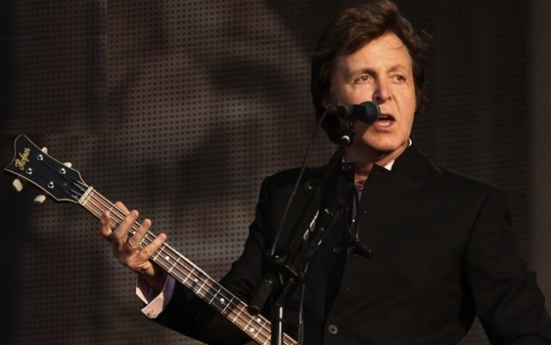
WHEN I’M SEVENTY ONE

Slide 31
LONGEVIDADE
Idade legal no futuro?
25 anos
70 anos
100 anos
?
Admissão
Aposentadoria
Fim dos benefícios
complementares
45 anos
30 anos
LONGEVIDADE
Fase de Contribuição
Fase de Benefícios
BENEFÍCIOS DE RISCO: CONTRIBUIÇÕES PARA SEGURADORA
Risco coberto por seguro
Cobertura para
MORTE + INVALIDEZ
Cobertura para
MORTE + LONGEVIDADE
Temos 45 anos para encontrar uma solução!

Slide 32
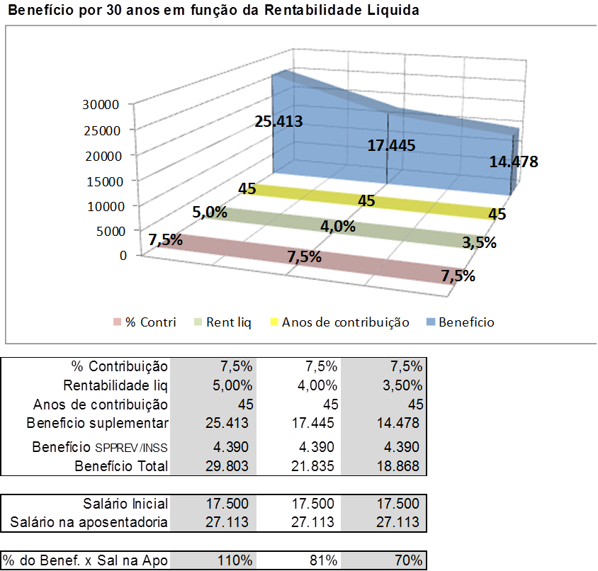
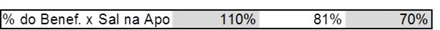
TAXAS DE JUROS
Salário Inicial: R$ 17.500
Salário Final: R$ 27.113

Slide 33
TAXAS DE JUROS
Salário Inicial: R$ 17.500
Salário Final: R$ 27.113

Slide 34

EXPERIÊNCIAS DIFERENTES

Slide 35
COMPARATIVO SP-PREVCOM E FUNPRESP-EXE
TEMA | SPPREVCOM | FUNPRESP - EXE
Tipo de Entidade | Fundação privada | Fundação privada
Público | Todos os servidores estaduais | Servidores do Poder Executivo da União
Tipo de Plano | CD puro | CD + Fundo de Cobertura de Benefícios Extraordinários - FCBE
Contribuição Participante | Não há limite de contribuição | Limitada a 3 níveis: 7,5%, 8,0% e 8,5%
Contribuição Patrocinador | Paritária até 7,5% | Paritária aos 3 níveis
Contribuições Facultativas | Sem limites estabelecidos, de acordo com o desejo do participante | Limite máximo de R$ 2.040,00

Slide 36
COMPARATIVO SP-PREVCOM E FUNPRESP-EXE
TEMA | SPPREVCOM | FUNPRESP
Destinação da Contribuição | Conta individual do participante e administração da entidade | Conta individual do participante, administração da entidade e FCBE
Percentual de Contribuição Destinado à Conta do Participante | 95% e independe do percentual de contribuição * (* 100% a partir de 2016) | Depende do nível de contribuição: 7,5% = 68,53% 8,0% = 70,06% 8,5% = 71,41%
Benefício de Risco | Opcional e individualizado Coberto pela seguradora | Pago pelo FCBE
Risco de Longevidade | Coberto por tempo de contribuição e seguro | Pago pelo FCBE
Equalizador de tempo de contribuição | Nenhum (pode ser acertado por taxa de contribuição do participante) | Pago pelo FCBE
Risco de Déficit Atuarial | NENHUM | Depende do FCBE* (* risco igual ao benefício BD)

Slide 37

RESULTADOS OBTIDOS

Slide 38

PRINCIPAIS OBJETIVOS
OBJETIVO FUNDAMENTAL:
  GARANTIR QUE O SERVIDOR DO ESTADO DE SÃO PAULO ESTEJA PROTEGIDO NOS CASOS DE:
  APOSENTADORIA
  MORTE
  INVALIDEZ
OBJETIVO DE LONGO PRAZO:
  GARANTIR PROTEÇÃO PARA O SERVIDOR NO CASO DE LONGEVIDADE

Slide 39
PRINCIPAIS REALIZAÇÕES EM 2013
Abertura das inscrições aos planos de benefícios PREVCOM RP e PREVCOM RG
Implantação da área de Acesso Restrito do Participante no site da SP-PREVCOM
Eleições dos representantes dos participantes para composição dos Conselhos Deliberativo e Fiscal
Aprovação do Programa de Educação Financeira e Previdenciária pela Superintendência de Previdência Complementar – Previc
Certificação de 75% da Diretoria Executiva pelo Instituto de Certificação dos Profissionais de Seguridade Social – ICSS

Slide 40
BALANÇO DOS RESULTADOS
  Nº DE PARTICIPANTES (posição em 03.04.14)
    Total de Inscritos: 13.998
    Plano RP: 776
    Plano RG: 6.094
    Plano RG Unis: 7.133
  CONTRIBUIÇÕES
    Percentual médio de contribuição (participante): 7,91%
    Valor médio de contribuição normal (participante): R$ 318,04
  BENEFÍCIOS DE RISCO
    Nº de contratações: 6.724
    Valor médio global de contribuição contratado: R$ 69,05

Slide 41
BALANÇO DOS RESULTADOS
  PORTABILIDADE (posição em 13.03.2014)
    Valores portados para SP-PREVCOM: R$ 678.783,50
    Portabilidades em trâmite para SP-PREVCOM: R$ 160.138,23
  TAXA DE ADMINISTRAÇÃO (RG + RP + RG UNIS):
    Taxa de Carregamento: 5%
    Valor acumulado em 2013: R$ 1.900.871,23
  ATIVIDADES DE INVESTIMENTOS(posição em 02.04.14)
    Fundo de Investimento PAULISTA FIQ DE FIM CP - Banco BTG PACTUAL
    Valor acumulado: R$ 57.801.860,78 – só participante e patronal
    Rentabilidade até março/14 (1 ano de atividade): 9,48%

Slide 42
PRÓXIMAS AÇÕES
Assinatura de termo aditivo ao Convênio de Adesão com a SP-PREVCOM por parte do Tribunal de Justiça, do Tribunal de Justiça Militar, do Tribunal de Contas do Estado, do Ministério Público e da Defensoria Pública, que permitirá a adesão de servidores vinculados ao RPPS admitidos no Estado a partir de 21 de janeiro de 2011
Aprovação do termo acima referido pela Previc e publicação no Diário Oficial da União
Implantação dos Comitês Gestores de Planos
Implantação do Conselho Consultivo
Constituição da Comissão de Ética
Certificação dos Conselheiros empossados em abril de 2014
Início do Programa de Educação Financeira e Previdenciária

Slide 43
METAS PARA OS PRÓXIMOS 5 ANOS
Alcançar a adesão de todos os potenciais participantes
Não depender dos recursos do Estado
Gerir a previdência complementar das empresas com capacidade para sustentar seus próprios planos
Permitir aportes dos servidores do RPPS (e dos seus familiares) em planos tipo PGBL
Intensificar a campanha de adesão de municípios paulistas
Administrar a previdência complementar de outros entes
Direcionar investimentos em projetos de infraestrutura

Slide 44

OBRIGADO!
PRIMEIROS PASSOS
www.spprevcom.sp.gov.br
www.twitter.com/spprevcom
www.facebook.com/spprevcom

Slide 45
